Slide 2
Marketing social
Groupement des associations de personnes handicapées de la Rive-Sud de Montréal - GAPHRSM
10 mars 2020
Personne-ressource : Marielle Raîche
Centre Saint-Pierre
Notes:
2

Slide 3

Présentation
Comment faut-il s’y prendre pour réussir à vendre une cause qui nous tient à cœur ? Apprenez à utiliser les techniques de marketing pour susciter l’adoption de nouvelles valeurs et attitudes.
Découvrez les rouages du marketing social et les ingrédients de base qui vous aideront à faire avancer la cause que vous défendez.
http://www.omafra.gov.on.ca/french/rural/facts/92-111.htm
Notes:
3

Slide 4

Mon image, ma mission...
Notes:
4
Dans les moteurs de recherche, si on pense référencement, c’est bien que vous apparaissiez sous la dénomination Centre d’aide Comsep et non Centre d’organisation qui peut donner à penser que vous organisez pour les autres qui en sont incapables.
Il faut cliquer sur un autre onglet pour connaître vos objectifs
Regrouper les gens en situation de pauvreté de Trois-Rivières
Favoriser, chez les gens en situation de pauvreté, une prise de conscience de leurs problèmes, les aider à trouver des solutions et à poser des actions qui amélioreront leurs conditions de vie
Organiser des activités d'alphabétisation et d'éducation populaires autonomes et des services à la communauté
Représenter les membres afin d'obtenir la reconnaissance de leurs droits et valeurs.

Slide 5

L’image de mon organisation
Vécu
Valeurs
Culture
        RÉPUTATION
Notes:
5

Slide 6

L’image de mon organisation
Réelle:
Ce que l’on est réellement, c’est notre personnalité, relié à nos objectifs.
Perçue:
Ce que les publics pensent de nous en bien et en moins bien.
Notes:
6

Slide 7

L’image de mon organisation
Comment mesurer l’image de mon organisation ?
En demandant aux gens ce qu’ils pensent de nous
En ayant l’œil ouvert
En faisant un sondage maison dans la population
Notes:
7

Slide 8
L’image de mon organisation
Comment mesurer l’image de mon organisation ?
Communiquer l’information à l’ensemble du groupe
S’assurer que nos membres comprennent bien nos objectifs
Être à l’écoute des voix dissidentes
Former nos membres et nos administrateurs-trices
Laisser place aux initiatives
Notes:
8

Slide 9


Le gros cave et Moisson Montréal
Jean-François Mercier vient en aide à Moisson Montréal
Moisson Montréal a déjà sollicité cet humoriste comme porte-parole dans le cadre de sa levée de fonds. Il échangeait tout don de plus de 5 $ contre une capsule vidéo où il offrait des vœux d’amour à votre valentin, en votre nom.
Notes:
9

Slide 10
Exercice | Bilan de santé de vos communications
Notes:
10
Il faut cliquer sur un 2e onglet pour connaître vos objectifs
Regrouper les gens en situation de pauvreté de Trois-Rivières
Favoriser, chez les gens en situation de pauvreté, une prise de conscience de leurs problèmes, les aider à trouver des solutions et à poser des actions qui amélioreront leurs conditions de vie
Organiser des activités d'alphabétisation et d'éducation populaires autonomes et des services à la communauté
Représenter les membres afin d'obtenir la reconnaissance de leurs droits et valeurs.

Slide 11

La communication sociale
La communication sociale se définit comme l'ensemble des actes de communication qui visent à modifier des perceptions, des comportements
ou à renforcer des solidarités.
Notes:
11

Slide 12

La communication sociale
On peut distinguer 3 buts
Informer sur des problèmes sociaux afin de faire prendre conscience, de redonner du pouvoir aux individus - Dans la cuisine de Florence
Contribuer à l’évolution des idées ou modifier des comportements à risque chez les personnes ou la collectivité - Diabète Québec
Notes:
12

Slide 13
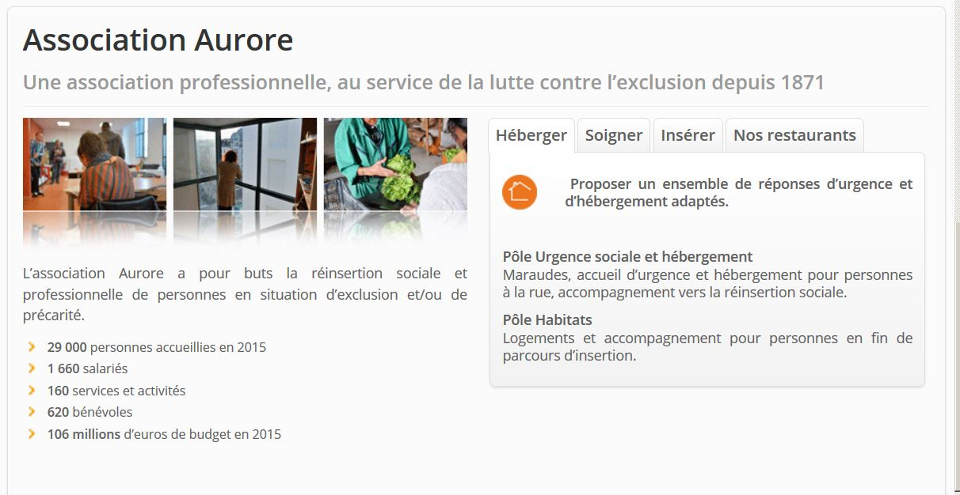
3. Transmettre des valeurs pour renforcer des réseaux de solidarité

Slide 14


Slide 15


Slide 16


Slide 17
Marketing social vs commercial
Notes:
17

Slide 18
Le marketing commercial
L’ensemble des opérations de développement et de management mis en oeuvre pour identifier, anticiper et satisfaire les attentes des consommateurs de manière à atteindre les objectifs de profitabilité établis par une entreprise.
http://www.unep.fr/shared/publications/pdf/WEBx0001xPA­EducationKitFR.pdf
Notes:
18

Slide 19
Les 4P du marketing commercial
Produit, prix, point de vente et promotion …
Le produit désigne l'objet de la vente
le prix, ce que le client paie
le point de vente, le lieu de vente du produit ou des services
la promotion, les démarches entreprises pour attirer l'acheteur.
http://www.omafra.gov.on.ca/french/rural/facts/92-111.htm
Notes:
19

Slide 20

Qu’est-ce que le marketing social?
Le marketing social recourt aux principes et aux techniques du marketing commercial dans le but d’amener un public cible à accepter, rejeter, modifier ou délaisser volontairement un comportement dans son intérêt, dans l’intérêt d’un groupe ou dans l’intérêt de l’ensemble de la société.
Il contribue à créer un climat propice à l'adoption de nouvelles attitudes et de nouveaux comportements.
Kotler, P., Roberto, N. & Lee, N. (2002). Social marketing – Improving the quality of life (2nd ed.). Thousand Oaks: Sage Publications.
Notes:
20

Slide 21
Le marketing social
En termes simples, il s'agit de « vendre des idées ».
Notre travail est de :
créer
mettre en œuvre
superviser une campagne conçue pour provoquer un changement social.
Outils de changement:
http://www.toolsofchange.com/fr/accueil/
Notes:
21

Slide 22
Les 5 P du marketing social
Produit
  L'idée, la croyance ou l'habitude que votre public cible doit accepter, adopter ou modifier afin de répondre à ses besoins.
Prix
  Ce qu'il en coûte au public cible en termes d'habitudes et de mentalité à changer et de temps ou d'argent à consacrer pour répondre à ses besoins.
Notes:
22

Slide 23

Les 5 P du marketing social
Point de vente
Le moyen de diffusion et le lieu de distribution utilisés pour transmettre le message.
Promotion
Le moyen de communication et le message utilisés pour attirer l'attention sur votre produit.
Notes:
23

Slide 24

Les 5 P du marketing social
Participation
  Le rôle du public au niveau de la planification, de l'élaboration et de la mise en œuvre du « produit » dont il a besoin.
  Semaine de prévention du suicide par l’Association québécois de prévention du suicide (S’engager)
  Promotion du Centre de prévention du suicide de Lanaudière
  Campagne Mots dépôt
  Coupable de préjuger ?
  Centre Primo LEVI : 1re pétition silencieuse contre la torture
  En matière de prévention (maladie)
Notes:
24

Slide 25
Exercice | Pour une campagne de marketing social réussie
Notes:
25

Slide 26

Une campagne de marketing social
être stratégique : elle doit proposer le bon produit (la bonne idée), au bon public, au bon moment, au bon endroit et être appuyée par une bonne promotion
mettre en valeur votre utilité
vous aider à créer des rapports durables avec vos publics cibles
Notes:
26

Slide 27
Avant de vous lancer
QUI…
dit QUOI…
À QUI…
Avec quels moyens…
Et avec quel effet ?
Notes:
27

Slide 28
Contexte organisationnel
Quelle est votre mission, quelles sont vos valeurs, quels sont vos mandats ?
Quels sont vos services ?
Quelles sont vos forces ? Quelles sont vos faiblesses ?
Quels sont vos publics cibles?
Quels sont vos «compétiteurs», vos «concurrents»?
Réf.: COLLARD, A., CHIASSON, M. (1992) Planification de la communication, guide pratique. GESCOM, p.62
Notes:
28

Slide 29
Contexte organisationnel
Quelles valeurs voulez-vous transmettre?
Quels comportements souhaitez-vous changer?
Quelle solidarité voulez-vous développer?
Réf.: COLLARD, A., CHIASSON, M. (1992) Planification de la communication, guide pratique. GESCOM, p.62
Notes:
29

Slide 30
Les préalables – l’organisme
Spécificité
Nécessité
Perception/image
Notes:
30

Slide 31
Les préalables – le public
Saturation
Exposition/perception/mémorisation
Adaptation
Dosage: rationalité et émotion
Double portée
Notes:
31

Slide 32
Les préalables – les médias
Langage
Parole/action
Droit/privilège
Entreprises à but lucratif
Notes:
32

Slide 33
Les 4 champs de la communication
Relations publiques
Promotion - Marketing Commandite
Information/marketing social
Consultation - Animation
Notes:
33

Slide 34


L’art de séduire et de charmer
Notes:
34

Slide 35



L’art de séduire et de charmer
Fondation Marie-Vincent Campagne
L'organisme, qui recueille des fonds destinés aux jeunes victimes, s'attaque au problème des agressions sexuelles chez les enfants avec une campagne signée Marketel.
Conçue gracieusement par l'agence, elle comporte notamment deux messages télé. Comme un grand et Première fois dressent un parallèle troublant entre la vie d'un enfant normal - qui vit ses premières expériences dans un contexte de développement habituel - et celle d'un enfant victime d'agressions sexuelles.
L’affiche présente le centre d'expertise en agressions sexuelles Marie-Vincent.
Notes:
35

Slide 36
Des exemples
Les campagnes contre-attaquent
Coalition des associations de consommateurs du Québec
Des générations
Il nous faut plus que ça
Pub anti-tabac Québec
Pub anti-tabac France
Notes:
36

Slide 37
Élaboration d’une campagne
Notes:
37

Slide 38

Exercice en équipe
Vous devez mettre sur pied une campagne de marketing social pour votre organisation visant à modifier des perceptions et/ou des comportements et/ou à renforcer des solidarités.
Vous devez justifier votre choix d’activités de communication.
Notes:
38

Slide 39
Élaboration d’une campagne
Étape 1 - Préparatifs
Étape 2 - Planification et élaboration de vos stratégies
Étape 3 - Concevez votre matériel et vos activités
Étape 4 - Rédigez votre plan
Étape 5 - Mise en oeuvre de la campagne
Étape 6 - Évaluation des résultats
6 étapes essentielles
Notes:
39

Slide 40
Élaboration d’une campagne
6 étapes essentielles
Étape 1 - Préparatifs
Définissez la thématique ou la problématique et ses composantes, puis identifiez votre public cible. Renseignez-vous le plus possible sur le sujet, évaluez les ressources dont vous disposez, puis déterminez vos points forts, sans perdre de vue les attitudes du public et les courants sociaux.
Étape 2 - Planification et élaboration de vos stratégies
Établissez votre but et vos objectifs, voyez quels sont les avantages que vous et votre public pourrez tirer de la situation, puis choisissez les moyens et les indicateurs qui permettront d'évaluer vos progrès.
http://www.omafra.gov.on.ca/french/rural/facts/92-111.htm
Notes:
40

Slide 41

Élaboration d’une campagne
6 étapes essentielles
Étape 3 - Concevez votre matériel et vos activités
Décidez de la teneur du message, puis planifiez les activités médiatiques, les événements spéciaux et les techniques promotionnelles qui permettront de le diffuser.
Étape 4 - Rédigez votre plan
Révisez attentivement tout ce que vous avez fait jusqu'ici et consignez le tout par écrit, si ce n’est déjà fait. Dressez ensuite un calendrier d'exécution réaliste (durée-épisodes).
http://www.omafra.gov.on.ca/french/rural/facts/92-111.htm
Notes:
41

Slide 42


Élaboration d’une campagne
6 étapes essentielles
Étape 5 - Mise en oeuvre de la campagne
Préparez le lancement de votre campagne. Assurez-vous d’avoir l'appui de personnalités locales afin que le message soit encore mieux perçu des gens que vous visez. À mesure que la campagne progresse, n'hésitez pas à revoir votre plan et à le modifier au besoin.
Étape 6 - Évaluation des résultats
Voilà le moment de voir si tout a réussi. Rédigez un compte rendu honnête et détaillé. Ce compte rendu vous aidera à identifier les points faibles et les points forts en vue d'améliorer toute future campagne.
Notes:
42

Slide 43
Quelques conseils
Soyez prêt à profiter des occasions et à faire face aux difficultés qui pourraient se présenter. Vos canaux de communication doivent être clairs et chacun doit savoir avec qui communiquer si un problème survient.
Prévoyez des réunions ou des contacts réguliers pendant la campagne afin de surveiller le déroulement de l’opération et faire en sorte que tout le monde soit sur la même longueur d’ondes.
Notes:
43

Slide 44
Quelques conseils
Travaillez en étroite collaboration avec vos partenaires. Gardez les canaux de communication ouverts avec eux. Traitez les bénévoles de la même façon que vos partenaires.
Évaluez les progrès accomplis au fur et à mesure de l’opération et, au besoin, soyez prêt à modifier des choses.
Respectez les délais que vous vous êtes imposés et surveillez votre budget.
Notes:
44

Slide 45

Quelques conseils
Engagez un consultant ne peut se substituer à une bonne planification de l’ensemble du projet.
Si vous décidez de recourir à un consultant, vérifiez ses références et ses expériences. Ce dernier devra avoir une bonne connaissance de vos besoins et de votre organisation et tenir compte de votre budget.
Notes:
45

Slide 46

Vos commentaires, vos questions et votre évaluation
Personne-ressource: Marielle Raîche, formatrice
mraiche@centrestpierre.org
www.centrestpierre.org
514-524-3561 poste 408
Notes:
46

